Slide 1


PHÒNG GD&ĐT QUẬN LONG BIÊN
TRƯỜNG MẦM NON ÁNH SAO
Bé vui học toán
Đề tài: So sánh, sắp xếp thứ tự chiều dài của 3 đối tượng
Đối tượng: MGN ( 4 - 5 tuổi )
Giáo viên: Nguyễn Thu Hà

Slide 2

KỸ NĂNG
- Củng cố so sánh chiều dài của 2 đối tượng.
- Luyện kỹ năng so sánh, sắp xếp chiều dài của 3 đối tượng.
- Trẻ tìm được các đối tượng có chiều dài khác nhau và nêu được kết quả.
- Phát triển ngôn ngữ cho trẻ sử dụng đúng từ: Dài nhất, ngắn hơn, ngắn nhất.
KIẾN THỨC
- Trẻ biết so sánh, sắp xếp thứ tự chiều dài của 3 đối tượng.
- Trẻ nhận biết mối quan hệ hơn kém về chiều dài của 3 đối tượng: Dài nhất, ngắn hơn, ngắn nhất.
THÁI ĐỘ
- Trẻ có ý thức trong học tập.
- Hứng thú tham gia vào tiết học.

Slide 3

CHUẨN BỊ
3 băng giấy, 3 chiếc bút chì, thước kẻ… hoặc đồ dùng, đồ chơi có trong gia đình như: Quần, áo, khăn, lược…có chiều dài khác nhau.

Slide 4


Ôn kỹ năng so sánh độ dài 2 băng giấy

Slide 5



Ôn kỹ năng so sánh độ dài 2 băng giấy

Slide 6



Dạy trẻ so sánh, sắp xếp thứ tự chiều dài của 3 đối tượng

Slide 7

Dạy trẻ so sánh độ dài 3 băng giấy bằng cách xếp chồng

Slide 8
Dạy trẻ so sánh độ dài 3 băng giấy bằng cách xếp chồng

Slide 9
Dạy trẻ so sánh độ dài 3 băng giấy bằng cách xếp chồng

Slide 10
Dạy trẻ so sánh độ dài 3 băng giấy bằng cách xếp cạnh

Slide 11
Dạy trẻ so sánh độ dài 3 băng giấy bằng cách xếp cạnh

Slide 12
Dạy trẻ so sánh độ dài 3 băng giấy bằng cách xếp cạnh

Slide 13
Dạy trẻ so sánh độ dài 3 băng giấy bằng cách xếp cạnh

Slide 14
Dạy trẻ so sánh độ dài 3 băng giấy bằng cách xếp cạnh

Slide 15
Dạy trẻ so sánh độ dài 3 băng giấy bằng cách xếp cạnh

Slide 16
Dạy trẻ so sánh độ dài 3 băng giấy bằng cách xếp cạnh

Slide 17
Dạy trẻ so sánh độ dài 3 băng giấy bằng cách xếp cạnh

Slide 18
Dạy trẻ so sánh độ dài 3 băng giấy bằng cách xếp cạnh

Slide 19
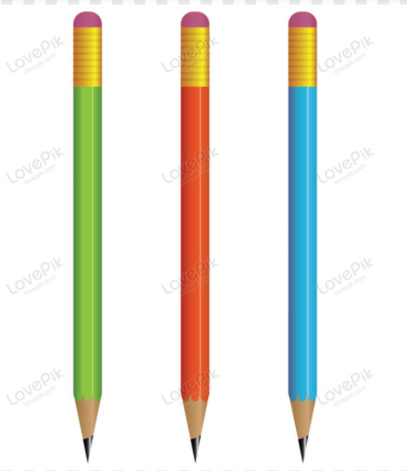
So sánh độ dài 3 chiếc bút chì từ dài nhất đến ngắn nhất

Slide 20
So sánh độ dài 3 chiếc bút chì từ dài nhất đến ngắn nhất

Slide 21
So sánh độ dài 3 chiếc bút chì từ dài nhất đến ngắn nhất

Slide 22

Bé nào nhanh nhất

Slide 23
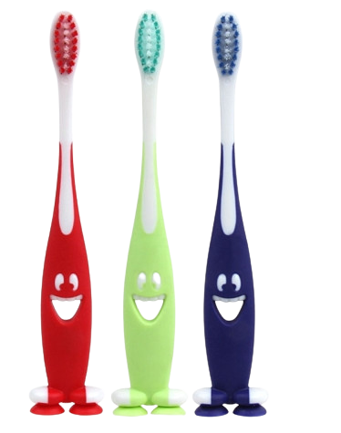


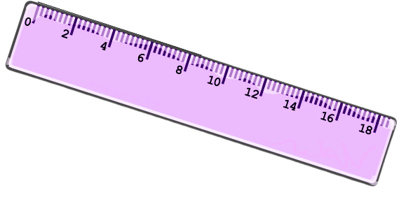



1
2

Slide 24
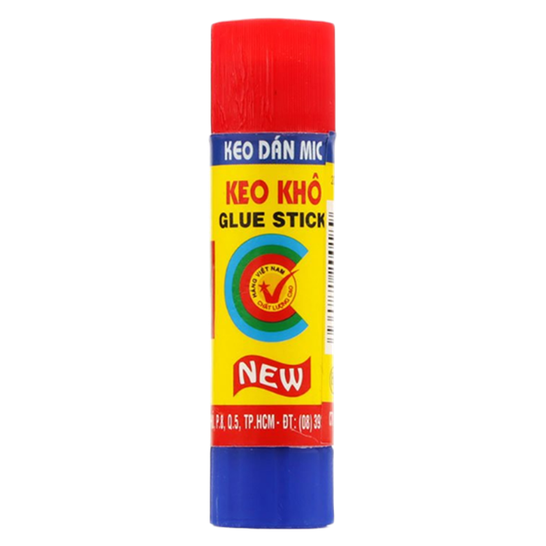
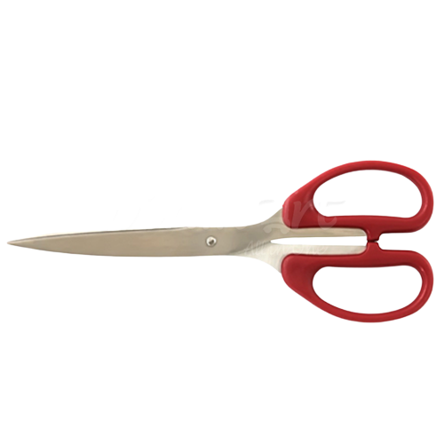
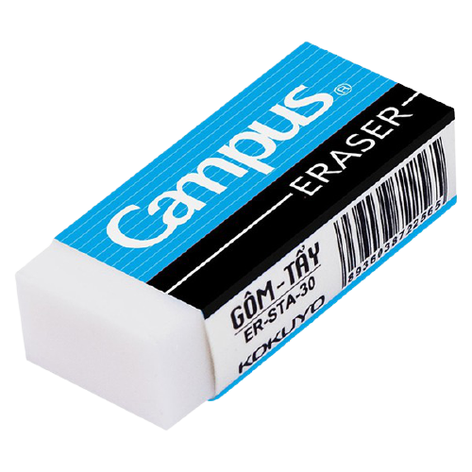
1
2

Slide 25




Buổi học kết thúc.

